Slide 1

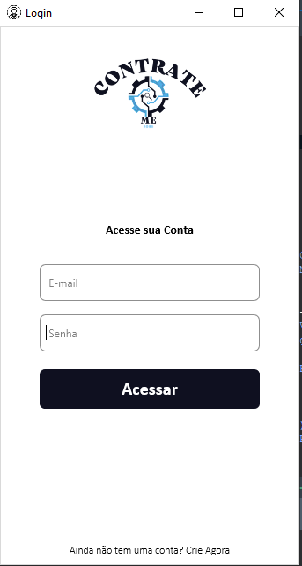
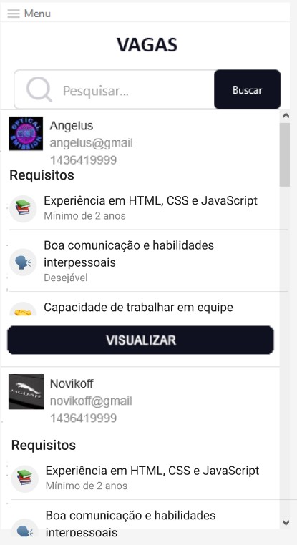

CONTRATE-ME: CONECTANDO PROFISSIONAIS DE TECNOLOGIA ÀS OPORTUNIDADES DE EMPREGO
Alunos:
Silvio Rogerio Bis Joaquim
Lucas da Silva Caires
Orientador: Prof. Ms. José Antonio Gallo Junior
Curso Técnico em Desenvolvimento de Sistemas
Introdução
A tecnologia está cada vez mais presente em nossas vidas, tornando-se uma parte essencial do dia a dia. Nesse contexto, surge a aplicação mobile contrate-me, desenvolvida com o objetivo de oferecer uma gestão mais eficiente para contratação de funcionários, bem como uma candidatura mais simples e eficiente para os candidatos, reduzindo o tempo e o esforço necessários para selecionar o candidato ideal para cada vaga
Objetivo
O objetivo deste trabalho foi desenvolver um aplicativo móvel de vagas de emprego voltado ao público de tecnologia. Especificamente, buscou-se alcançar os seguintes objetivos: Criar uma plataforma mobile intuitiva e eficiente que facilite o acesso a oportunidades de emprego na área de tecnologia, proporcionando uma experiência fluida e agradável aos usuários
Desenvolvimento
Para o desenvolvimento do aplicativo Contrate-me, utilizamos a linguagem de programação Delphi 10.4 e o MySQL Workbench para a criação dos bancos de dados. O processo de desenvolvimento envolveu o uso do Git e do GitHub para o versionamento do código, e o Figma para o desenvolvimento do layout.
No desenvolvimento do projeto, foi criado um aplicativo auxiliar para controle das configurações de conexão com o servidor. Esse aplicativo é acessível apenas para a equipe de suporte. Também foram desenvolvidas telas de cadastro para usuários e empresas, utilizando tecnologias padrões amplamente disponíveis.
As tecnologias incluem a leitura de imagens e arquivos PDF para anexar a vagas ou dados pessoais.
A apresentação das informações no aplicativo é feita
utilizando as tecnologias presentes nos dispositivos dos usuários. Essas escolhas tecnológicas foram feitas visando a compatibilidade e facilidade de uso para os usuários.
Considerações Finais
O aplicativo Contrate-me apresenta-se como uma solução promissora para a gestão de contratação na área de tecnologia, tornando o processo mais fácil tanto para empresas quanto para candidatos. Recomendamos a expansão das funcionalidades do aplicativo e aprofundamento do estudo sobre os desafios enfrentados no desenvolvimento com Delphi, visando aprimorar continuamente o aplicativo e contribuir para o avanço do campo científico e tecnológico relacionado à contratação de profissionais na área de tecnologia.
Referências
99 Coders - YouTube. Disponível em: <https://www.youtube.com/@99coders> acesso em maio de 2013.
RAD Studio: Documentação RAD Studio 10.4 Sydney Disponível em: <https://docwiki.embarcadero.com/RADStudio/Sydney/en/Main_Page> acesso em maio de 2013.

